Slide 1
Agrupamentos Espaciais de Vulnerabilidade Social Através de Métodos de Estatística Multivariada
Renato Godoi da Cruz
Auberth Henrik Venson
Julho/2023

Slide 2
Introdução
Este trabalho consiste na comparação do desempenho de agrupamentos da vulnerabilidade socioeconômico da população da cidade de Belo Horizonte através de aplicação de métodos de Estatística Multivariada;
o Município de Belo Horizonte (em 2010):
2.375.151 habitantes;
território de 331,354 km²;
96,2% de domicílios com esgotamento sanitário adequado;
82,7% de domicílios urbanos em vias públicas com arborização;
44,2% de domicílios urbanos em vias públicas com urbanização adequada;
Taxa de mortalidade infantil de 11 para 1.000 nascidos vivos.
02/24 | pág. 3 do TCC

Slide 3
Descrição do problema
Agrupamento espacial de vulnerabilidade socioeconômica nos permite:
- visualizar um cenário mais real das complexas situações da desigualdade social e da iniquidade presente nas cidades brasileiras;
- auxiliar na vigilância social de vulnerabilidades e riscos sociais;
- orientar na criação de programas sociais de enfrentamento da vulnerabilidade, subsidiando as escolhas de prioridades para politicas pública de assistência social e econômica orientada para a justiça social e a inclusão social.
03/24 | pág. 4 do TCC

Slide 4
Objetivo
O objetivo deste estudo foi de avaliar e comparar o desempenho de técnicas de agrupamento espacial no contexto socioeconômico para fins de avaliação, pesquisa e monitoramento das desigualdades de cidades brasileiras utilizando-se de dados do Censo Demográfico a fim de contribuir nas gestões públicas, estaduais e ou municipais;
04/24 | pág. 4 do TCC

Slide 5
Materiais e métodos
Os procedimentos metodológicos aplicados neste trabalho foram divididos em três partes:
(a) – a primeira parte consistiu de levantamento e escolha da base de dados;
(b) – a segunda, das análises de dados através de métodos de Estatística Multivariada;
(c) – e por fim, discussões e ponderações foram organizadas e descritas.
Para isso, foram utilizados os softwares Excel, R e seu ambiente integrado Rstudio.
05/24 | pág. 4 do TCC

Slide 6
Materiais
Dados do GeoSES derivado Censo Demográfico de 2010 da cidade de Belo Horizonte (Áreas de Ponderação);
10 variáveis utilizadas:
- % de pessoas não escolarizadas ou com ensino fundamental incompleto [P_SEM_INST];
% de pessoas cujo nível de escolaridade é o ensino superior completo [P_ENSSUP];
% de pessoas cujo tempo gasto casa/trabalho é de até 5 minutos [P_ATE5];
% de pessoas cujo tempo gasto casa/trabalho é superior a 2 horas [P_MAISDE2];
média de densidade de residentes por cômodo [MEDIA_DESMORA];
% de pessoas na linha de pobreza: [P_POBREZA];
% de residências com alvenaria sem revestimento [P_ALVESREV];
% de domicílios com acesso a rede de esgoto, água, coleta de lixo e moradia adequada [P_TUDOADEQ];
média da renda familiar mensal em julho de 2010, em reais [MED_RENDDOM];
% de pessoas com 65 anos ou mais com renda mensal igual ou superior a US$ 2.897,72 [P_IDOSO10SM]
06/24 | pág. 5 do TCC

Slide 7
Métodos
Análise de Componentes Principais [PCA] – para identificar as variáveis que melhor expressam a vulnerabilidade social;
As análises de PCA foram aplicadas sucessivamente até que se atendesse as três regras:
– a primeira regra, conhecida como critério de Kaiser, tem como princípio básico para o estabelecimento do número de Fatores e sugere reter apenas os aqueles com autovalor maior do que 1;
– a segunda regra foi aplicada considerando que uma variável só deve ficar no modelo se sua Comunalidade – que representam a variância total compartilhada de cada variável em todos os fatores extraídos a partir de autovalores maiores que 1 – fosse maior ou igual a 0,7;
– e por último, que a hipótese nula de que a matriz de correlação seja uma matriz identidade fosse rejeitada pelo Teste de Esfericidade de Bartlett
07/24 | pág. 7 do TCC

Slide 8
Métodos
Análise de Agrupamento - para capturar comportamentos semelhantes entre observações em relação a determinadas variáveis e criar grupos em que prevaleça a homogeneidade interna;
Os métodos de agrupamento aplicados foram:
- Ligação Simples;
Ligação Completa;
Média das Distâncias;
K-Médias;
“Density Based Spatial Clustering of Application with Noise” [DBSCAN];
“Hierarchical Density Based Spatial Clustering of Application with Noise” [HDBSCAN];
08/24 | pág. 7 do TCC

Slide 9
Métodos
Para avaliar o desempenho relativo dos modelos de agrupamento na identificação de vulnerabilidade socioeconômica será conduzida uma análise visual de agrupamentos plotados espacialmente comparando a representatividade dos grupos formados com a divisão, em igual quantidade, da componente principal 1 definida pela técnica PCA;
09/24 | pág. 7 do TCC

Slide 10
Resultados e Discussões
10/24

Slide 11
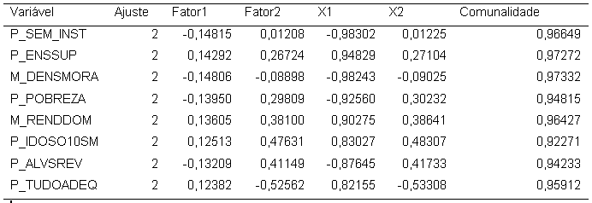

Análise de PCA
Score fatoriais, cargas fatoriais e comunalidade dos modelos de PCA;
Teste de Esfericidade de Bartlett = 2 $e^{−16}$ (nível de signif. de 5%);
Regra de Kaiser definiu número de 2 Fatores;
As duas componentes principais selecionadas explicam quase 96% da variância total.
11/24 | pág. 9 do TCC

Slide 12
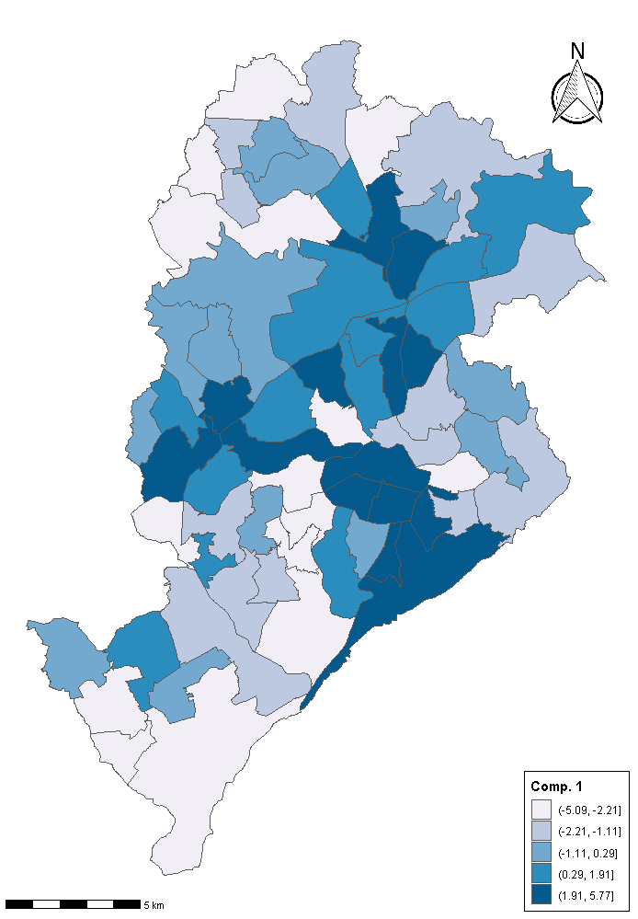
Análise de PCA
Como a primeira componente principal, sozinha,
contém a maior porcentagem da variância total do modelo,
ela foi escolhida para ser a referência de representatividade
das informações das variáveis trabalhadas;
Ao lado, visualização do quintil da escore fatorial da primeira
componente principal da PCA;
12/24 | pág. 12 do TCC

Slide 13
Métodos de agrupamentos
Nessa etapa foram ajustados os modelos de agrupamentos de Ligação Simples, da Média das Distâncias, de Ligação Completa, K-Médias, DBSCAN e HDBSCAN.
Esta etapa contou com os seguintes passos:
- Determinação do número de grupos (dendograma ou método de Elbow);
- Verificação se a variabilidade entre os grupos é significativamente superior à variabilidade interna a cada grupo (teste F da análise de variância de um fator/ANOVA);
- Comparação entre os escores da primeira componente principal da PCA com agrupamento do método em questão.
13/24

Slide 14
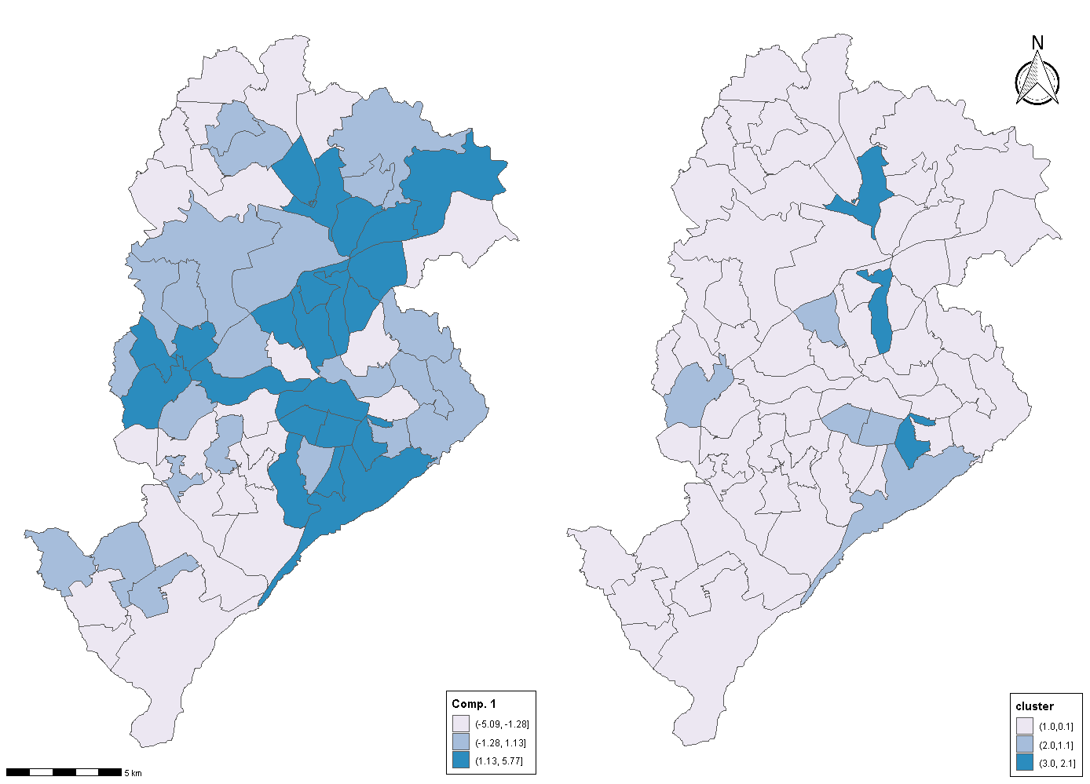

Método da Ligação Simples
O dendograma sugeriu a quantidade de três grupos;
Teste F fator 1 = 5.22 $e^{−12}$ (nível de signif. de 5%);
Teste F fator 2 = 4.67 $e^{−12}$ (nível de signif. de 5%);
Maior concentração de Áreas de Ponderação
no grupo 1 em comparação com a distribuição
do tercil da escore da primeira componente
principal da PCA e pouca representatividade
dos demais grupos
14/24 | pág. 15 do TCC

Slide 15
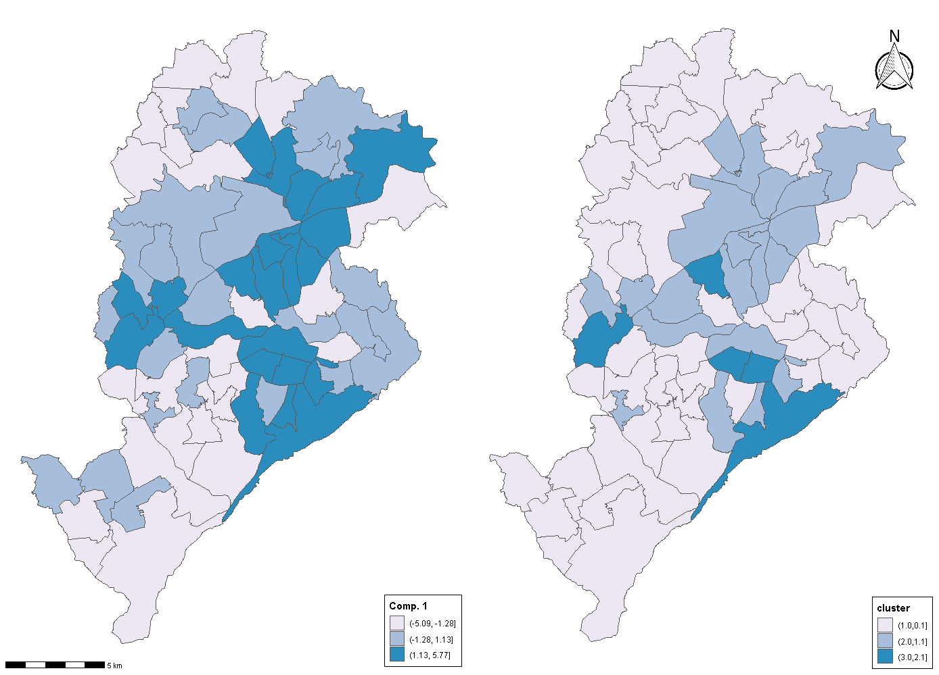

Método da Ligação Completa
O dendograma sugeriu a quantidade de três grupos;
Teste F fator 1 = 2$e^{−16}$ (nível de signif. de 5%);
Teste F fator 2 = 2$e^{−16}$ (nível de signif. de 5%);
Nota-se que neste método ouve uma melhora
na representatividade das Áreas de Ponderação
quando comparados aos tercis dos escores
originais da componente utilizadas.
15/24 | pág. 17 do TCC

Slide 16


Método da Média das Distâncias
O dendograma sugeriu a quantidade de três grupos;
Teste F fator 1 = 5$.22 e^{−16}$ (nível de signif. de 5%);
Teste F fator 2 = 4$.67 e^{−16}$ (nível de signif. de 5%);
Nota-se que neste método representou,
assim como no primeiro caso, pouco o
tercil da componente principal 1 da PCA.
16/24 | pág. 18 do TCC

Slide 17
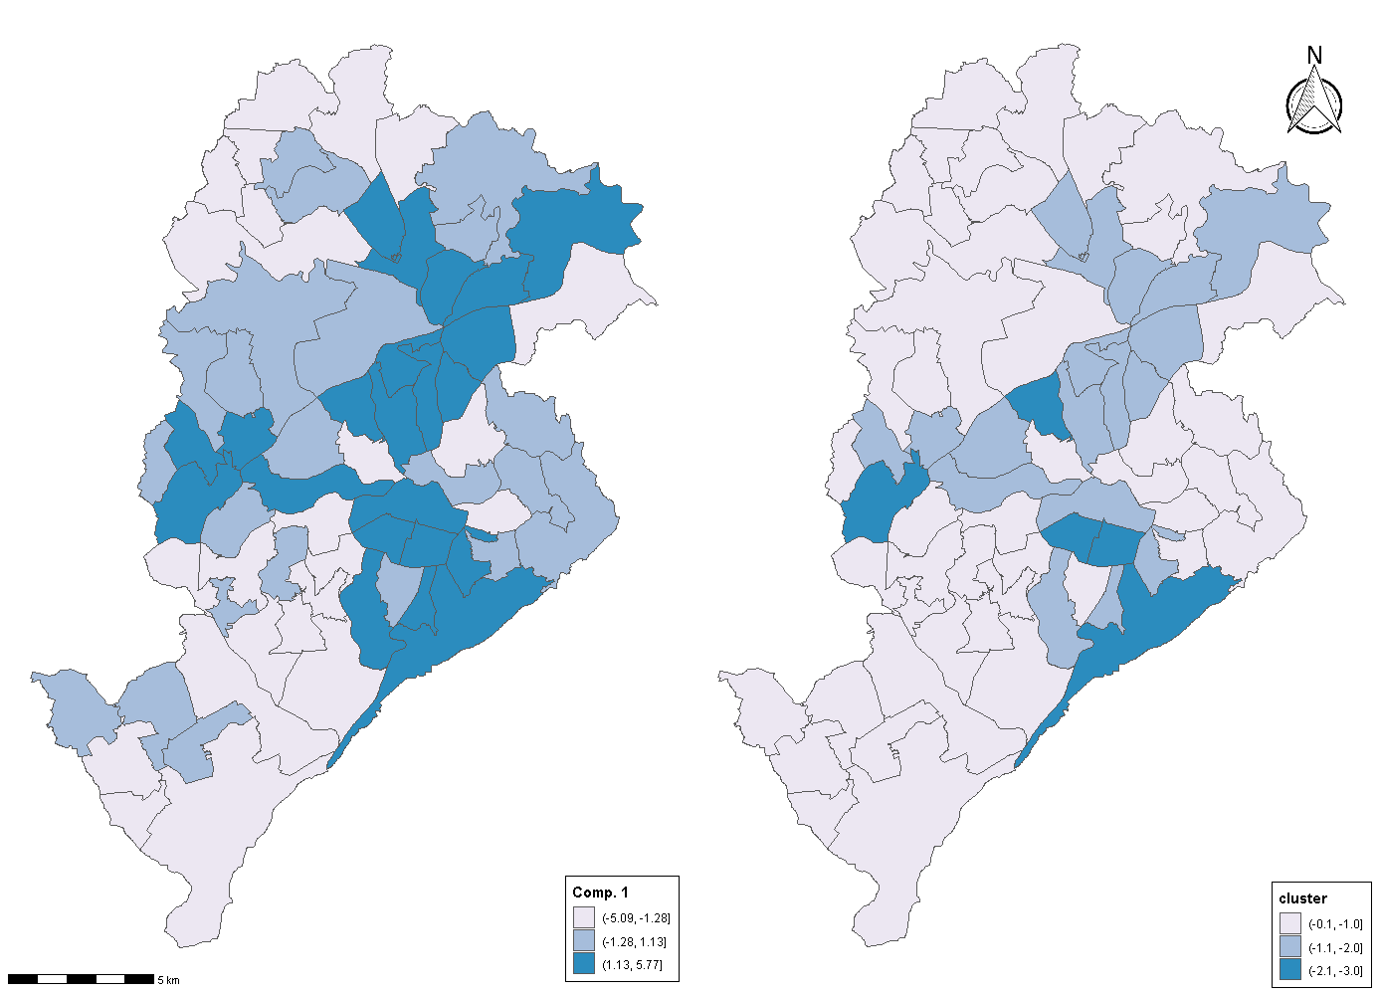

Método K-Médias
O Método de Elbow sugeriu a quantidade de três
grupos;
Teste F fator 1 = $2 e^{−16}$ (nível de signif. de 5%);
Teste F fator 2 = 2$e^{−16}$ (nível de signif. de 5%);
Nota-se que este método representou, assim
como no segundo caso, razoavelmente bem
os tercil da componente principal 1 da PCA.
17/24 | pág. 20 do TCC

Slide 18
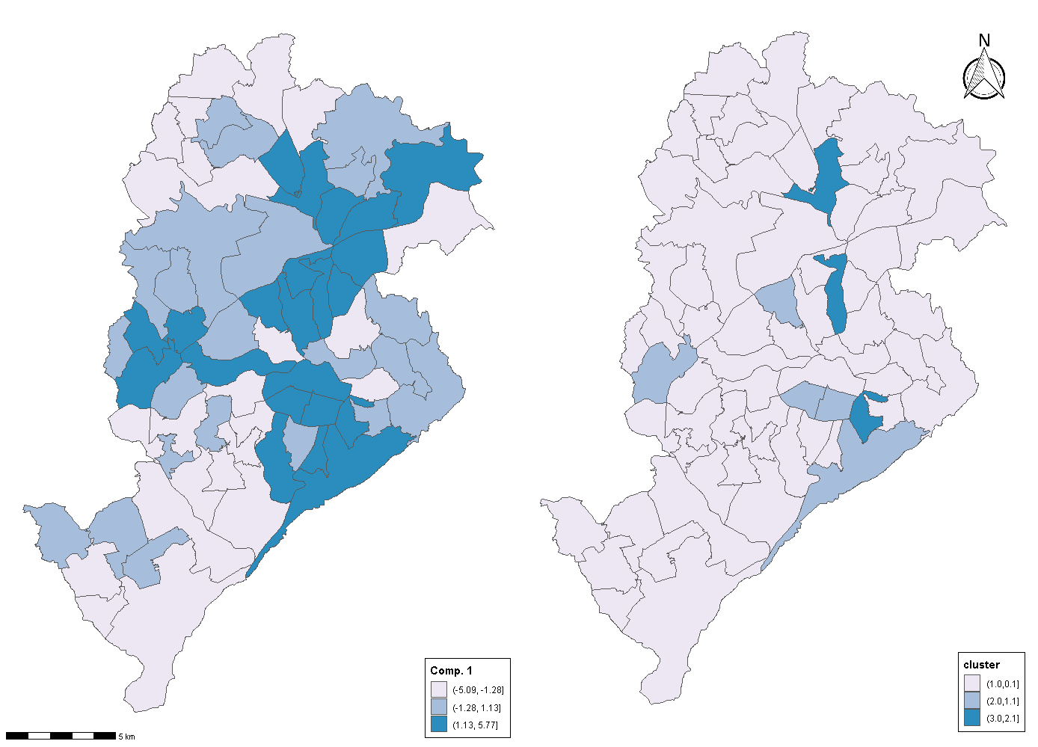

Método DBSCAN
O Método de Elbow sugeriu a quantidade
de três grupos;
Teste F fator 1 = $5.22 e^{−12}$ (nível de signif. de 5%);
Teste F fator 2 = 4$.67 e^{−12}$ (nível de signif. de 5%);
Nota-se que este método representou,
novamente, pouco a componente principal 1
da PCA.
18/24 | pág. 21 do TCC

Slide 19
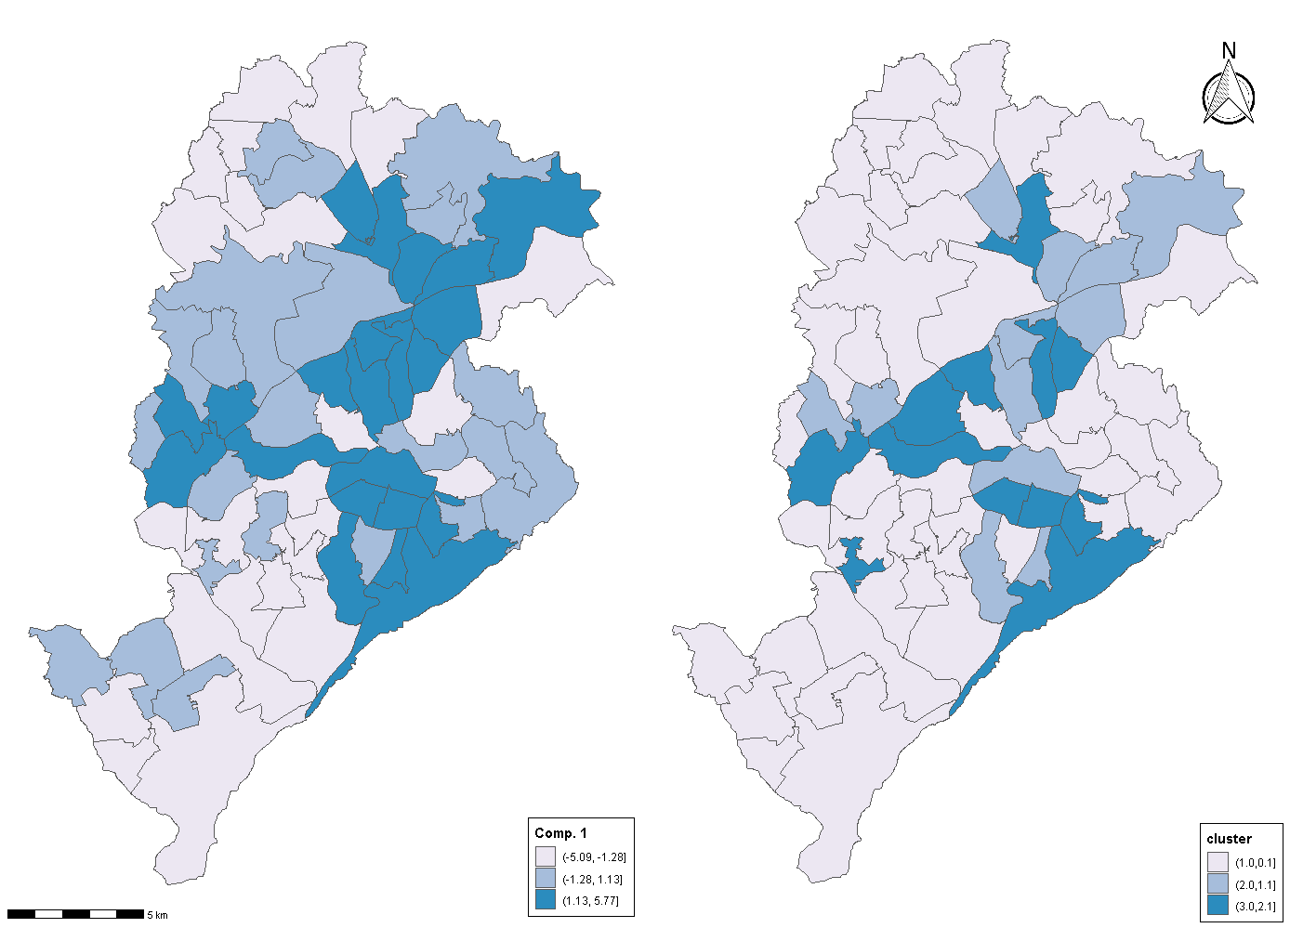

Método HDBSCAN
O dendograma, completo e simplificado, sugeriram
a quantidade de três grupos;
Teste F fator 1 = $2.57 e^{−15}$ (nível de signif. de 5%);
Teste F fator 2 = 3$.07 e^{−15}$ (nível de signif. de 5%);
Nota-se que este método representou, assim
como os métodos método da Ligação Completa
e K-Médias, razoavelmente bem os tercil da
componente principal 1 da PCA.
19/24 | pág. 23 do TCC

Slide 20
Considerações finais
Os resultados mostraram que os métodos de Análises de Agrupamentos de Ligação Completa, K-Médias e HDBSCAN se saíram melhores em comparação aos métodos de Ligação Simples, da Média das Distâncias e DBSCAN para o conjunto de dados utilizado;
Em relação aos resultados insatisfatórios, supõe-se que, além das características matemáticas inerentes aos respectivos métodos, o comportamento linear da distribuição dos dados ao utilizar dois Fatores pode ter contribuído para um agrupamento menos eficiente;
Adicionalmente, concluiu-se que, para as variáveis trabalhadas neste estudo, aplicar uma avaliação utilizando um algoritmo de regressão multinomial para indicar as diferenças entre as probabilidades de pertencer a cada cluster com base nos escores e comparar seus R² e curvas ROC poderia proporcionar uma classificação de desempenho mais precisa
20/24 | pág. 24 do TCC

Slide 21
Sugestões para trabalhos futuros
O desdobramento metodológico desse trabalho através da exploração de outras variáveis dos dados do censo;
Um maior aprofundamento nas questões sobre a parametrização dos modelos de agrupamento e a utilização de dados de entradas originais, ao invés do uso de Fatores fazendo, em seguida, uma comparação de resultados;
A utilização de Setores Censitários, ao invés das Áreas de Ponderação, aumentando assim o número de observações trabalhadas o que poderia resultar em melhores agrupamentos nos métodos propostos
21/24 | pág. 24 do TCC

Slide 22
Referências
APPARICIO, P.; RIVA, M.; SÉGUIN, A.-M. 2015. A comparison of two methods for classifying trajectories: a case study on neighbourhood poverty at the intrametropolitan level in Montreal. Cybergeo: European Journal of Geography.
ARAÚJO, K. F; GOMES, R. L.; GOMES, A. S. 2019. Análise da distribuição espacial da pobreza multidimensional em um município do nordeste brasileiro. Revista Contribuciones a las Ciencias Sociales
BARROZO, L.V; FORNACIALI, M. ANDRE, C. D. S; MORAIS, G. A. Z; MANSUR, G.; CABRAL-MIRANDA, W.; et al. 2020. GeoSES: A socioeconomic index for health and social research in Brazil. PLoS ONE 15(4):e0232074
CAMPELLO, R. J. G. B., MOULAVI D., SANDER J. 2013. Density-Based Clustering Basead on Hierarchical Density Estimates. Proceedings of the 17th Pacific-Asia Conference on Knowledge Discovery in Databases, PAKDD 2013, Lecture Notes in Computer Science 7819, p. 160
CENTRO DE ESTUDOS DA METRÓLE [CEM]. 2004. O Mapa da Vulnerabilidade Social da População da Cidade de São Paulo. Centro Brasileiro de Análise e Planejamento, Serviço Social do Comércio e Secretária Municipal de Assistência Social de São Paulo. São Paulo, p. 01-115
COUTO, B. R. et al. O sistema único de assistência social no Brasil: Uma realidade em movimento. 1ª edição. ed. São Paulo: Cortez Editora, 2010

Slide 23
Referências
ESTER, M.; KRIEGEL, H. P.; SANDER, J.; XU, X. 1996. A Density-Based Algorithm for Discovering Cluster in Large Spatial Databases with Noise. Institute for Computer Science, University of Munich. Proceedings of 2nd International Conference on Knowledge Discovery and Data Mining (KDD-96), 226-231
FÁVERO, L. P.; BELFIORE, P. 2017. Manual de Análise de Dados - Estatística e Modelagem Multivariada com Excel, SPSS e Stata. 1ª edição. Elsevier Editora Ltda, Rio de Janeiro, Rio de Janeiro, Brasil
INSTITUTO BRASILEIRO DE GEOGRAFIA E ESTATÍSTICA [IBGE]. 2011. Base de informações do Censo Demográfico 2010: Resultados do Universo por setor censitário. Centro de Documentação e Disseminação de Informações do Instituto Brasileiro de Geográfia e Estatística. Rio de Janeiro, p. 125.
INSTITUTO BRASILEIRO DE GEOGRÁFIA E ESTATÍSTICA [IBGE]. 2022. Panorama Cidades. Cidades IBGE. Disponivel em: <https://cidades.ibge.gov.br/brasil/sp/sao-paulo/panorama>. Acesso em: 17 abril 2022
MATOS, D. A. S.; RODRIGUES, E. C. 2019. Análise fatorial. 1ª edição. Enap, Brasília, Distrito Federal, Brasil.
MINGOTI, S. A. 2005. Análise de dados atráves de métodos de Estatística Multivaridas: Uma abordagem aplicada. 1ª edição. Editora UFMG, Belo Horizonte, Minas Gerais, Brasil.
SANTOS, M. 2009. Pobreza Urbana. 1ª edição. Udusp, São Paulo, São Paulo, Brasi

Slide 24
Referências
SEMZEZEM, P.; ALVES, J. D. M. 2013. Vulnerabilidade social, abordagem territorial e proteção na política de assistência social. Serv. Soc. Rev. v. 16, p. p. 143-166
SNEATH, P. H. A. 1957. The application of computer to taxonomy. Journal of General Microbiology, 17, p. 201-226

Slide 25
OBRIGADO

